Slide 1
Блюман Б.А., Масайтис В.Л., Маслов А.Т., Лебедева О.Ю. (ФГУП «ВСЕГЕИ») Электронный петрографический справочник – новые возможности диагностики горных пород при геологических исследованиях. Электронный петрографический справочник-определитель магматических, метаморфических и осадочных горных пород» для оперативного использования при создании Госгеолкарт-1000/3 и 200/2 для территории Российской Федерации

Slide 2
О термине «описательная петрография».
В той части науки, с которой мы будем иметь дело…. присвоено название собственно петрографии или описательной петрографии. … мы должны остановиться прежде всего на изложении фактического материала , касающегося физиографии горных пород, и мы будем лишь иногда касаться общих вопросов генезиса и взаимных соотношений пород….. Более подробное рассмотрение этих вопросов возможно только тогда, когда изучающий петрографию в достаточной мере уже овладел фактическим знанием горных пород.
Академик А.Н.Заварицкий. Изверженные горные породы, Изд.АН СССР .М.1955 . стр.7

Slide 3
Цель создания электронного справочника- определителя -адаптация материалов классической описательной петрографии к современным возможностям компьютерных технологий и их применения в условиях полевых и камеральных работ при составлении Госгеолкарт 1000/3 и 200/2.

Slide 4
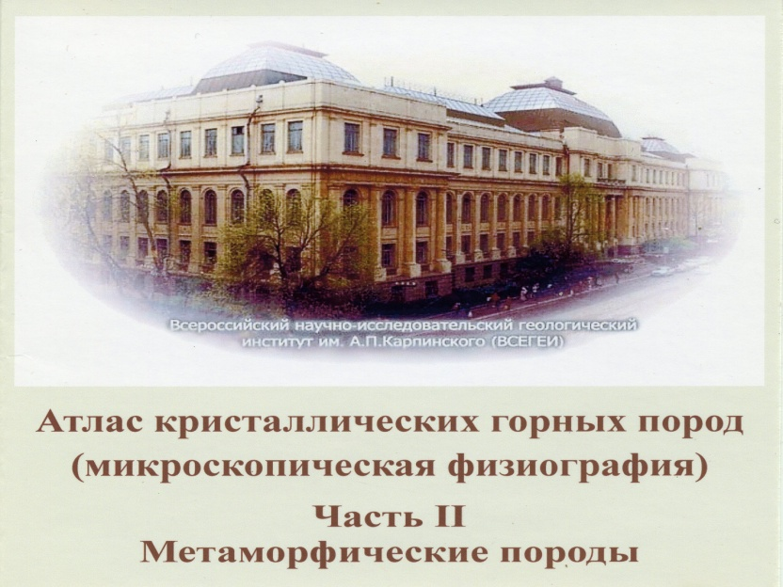
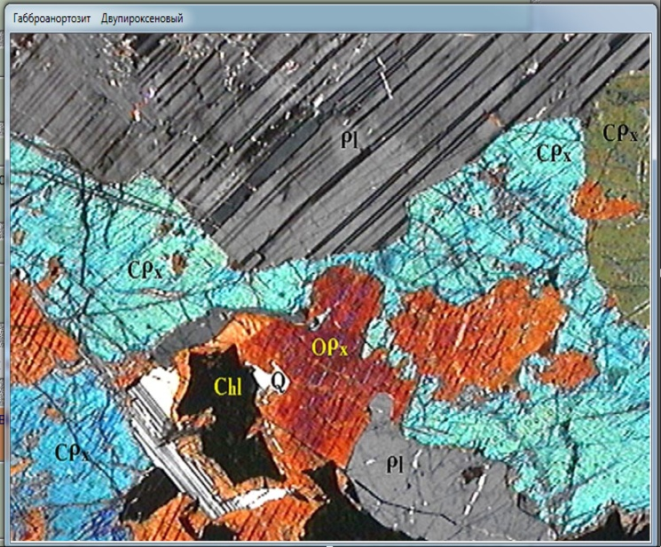
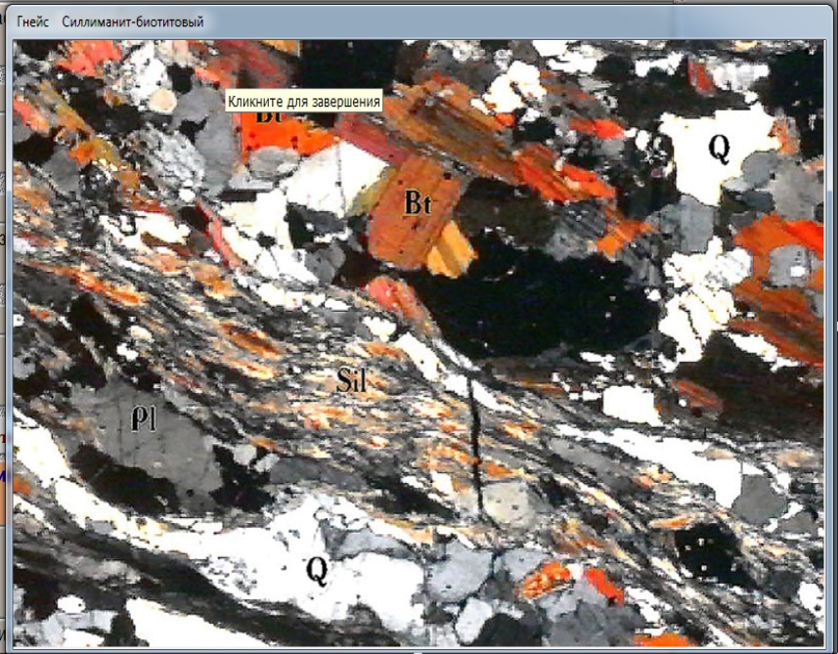
2000

Slide 5
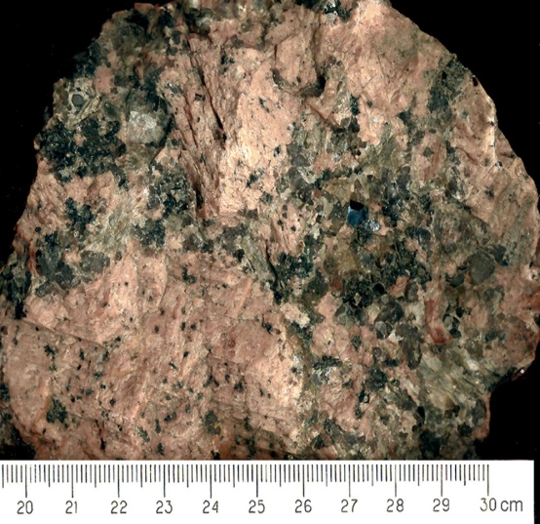
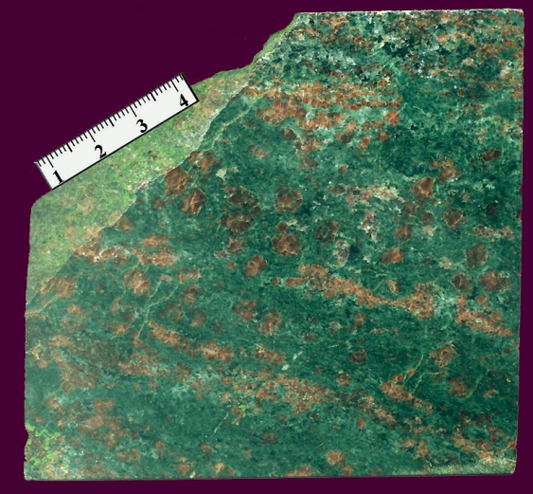
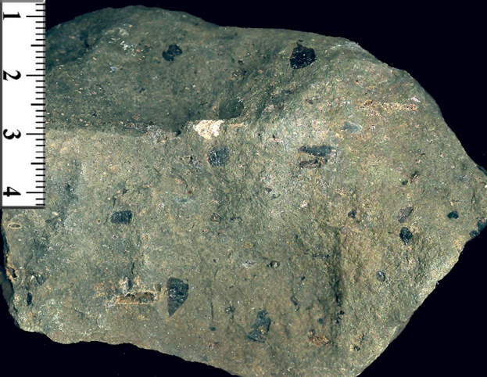
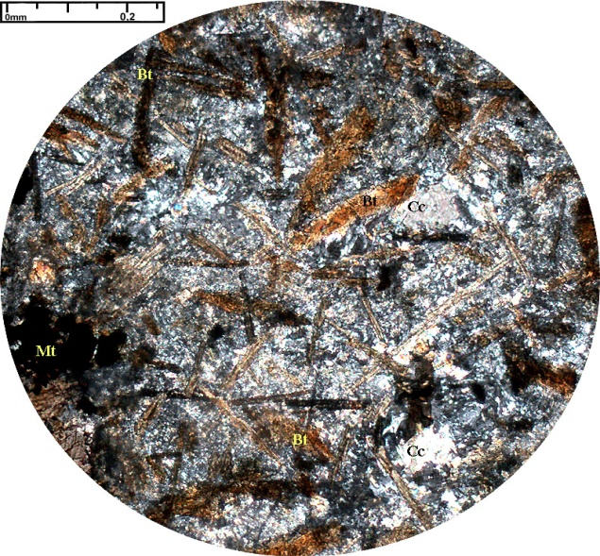
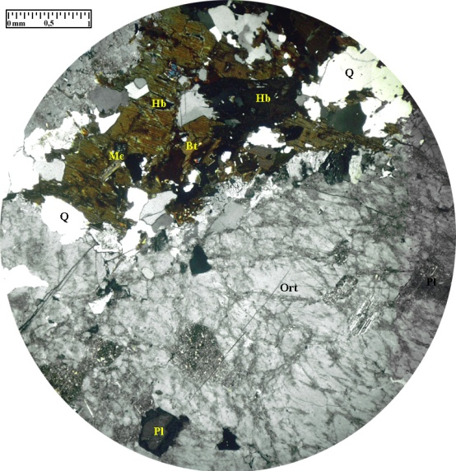
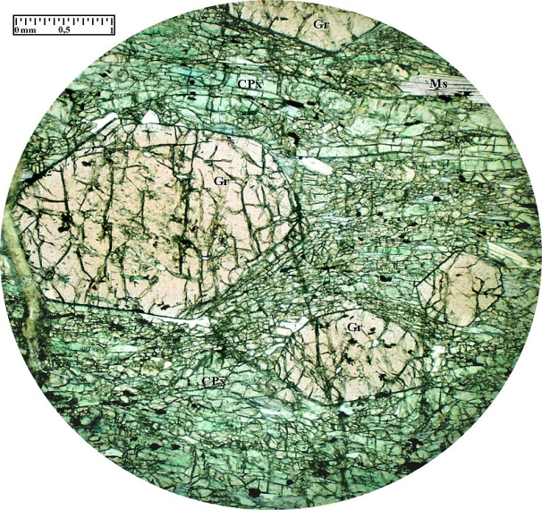
Министерство природных ресурсов РФ
Всероссийский научно-исследовательский геологический институт
им. А.П. Карпинского (ВСЕГЕИ)
Справочное пособие по кристаллическим породам России
Редактор-составитель Жданов В.В.
Авторы: Бузкова Н.Г., Жданов В.В., Орлова М.П., Костин А.Е., Лисицын А.В.
Санкт-Петербург
ВСЕГЕИ
2004
2004

Slide 6
1955
1949,1966
1949,1966
1949,1966
1962
1969
1973

Slide 7
Электронный петрографический справочник-определитель магматических, метаморфических, осадочных пород, включающий:
- фотоизображения и текстовое описание образцов и шлифов не менее 200 представительных образцов магматических, 90 метаморфических и 70 осадочных пород ;
- руководство по применению справочника в полевых и камеральных условиях

Slide 8
в части фотоизображений , графических изображений шлифов и текстовой их характеристики по магматическим породам будут представлены фото и текстовые материалы по следующим группам магматических (интрузивных и эффузивных ) пород: гранита-риолита, гранодиорита-дацита, диорита-андезита, габбро-базальта, сиенита-трахита, нефелинового сиенита - фонолита, щелочных габброидных и базальтоидных пород, ультраосновных бесполевошпатовых пород, лампроитов, кимберлитов и несиликатных пород
-- в части фотоизображений, графических изображений шлифов и текстовой их характеристики метаморфических пород будут представлены породы следующих групп: гранулиты, гнейсы, кристаллические сланцы;.
в части фотоизображений, графические изображения и текстовой их характеристики для осадочных пород будут представлены: обломочные и глинистые, карбонатные и кремнистые.
руководство по применению справочника в полевых и камеральных условиях будет содержать характеристику принципов выделения, полевой и камеральной диагностики групп магматических, метаморфических и осадочных пород, принципов построения справочника и размещения в нем графической и текстовой информации по группам магматических, метаморфических и осадочных пород; описание процедур использования справочника-определителя магматических метаморфических и осадочных пород в полевых и камеральных условиях; рекомендации по методам адаптации электронного справочника к различным платформам, операционным системам электронный устройств (ПК, ноутбук, планшет, смартфон ).

Slide 9
Базовый принцип

Slide 10
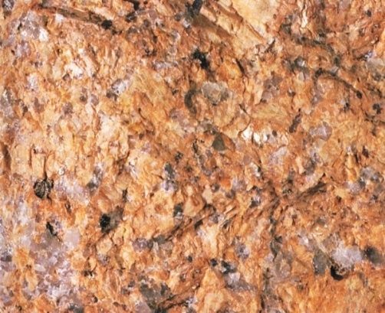
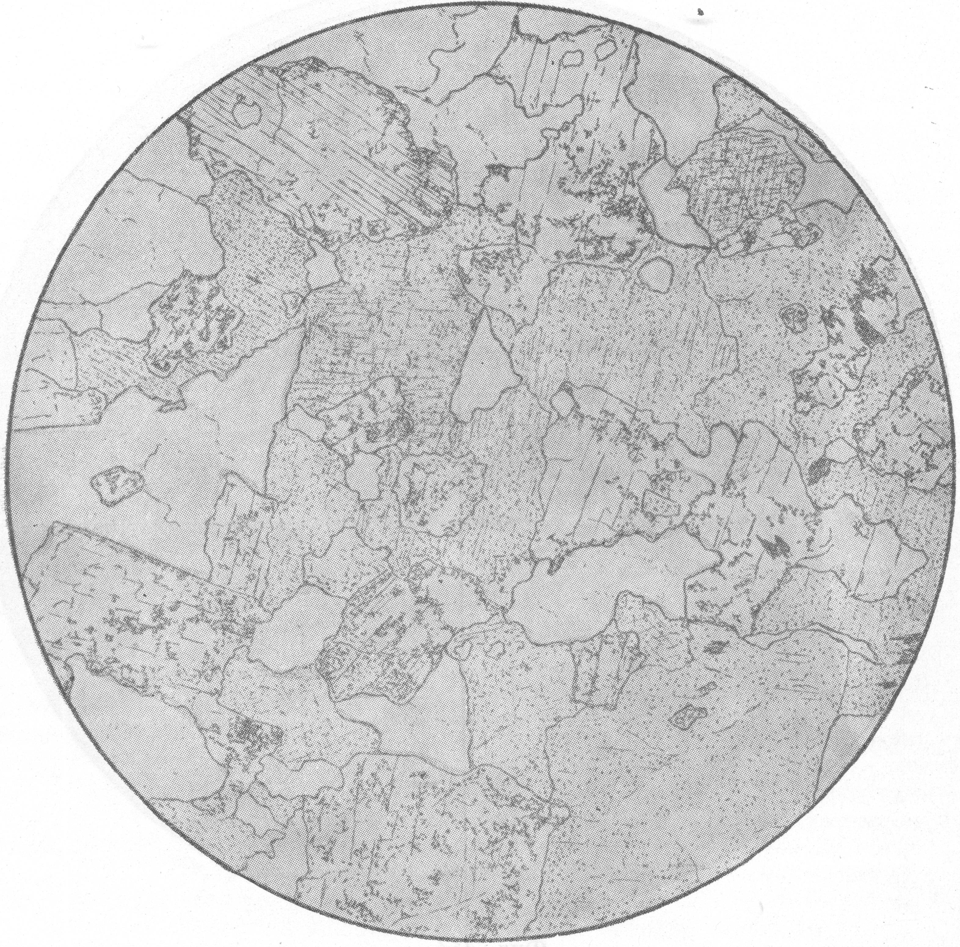
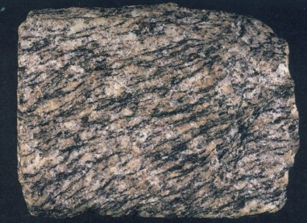
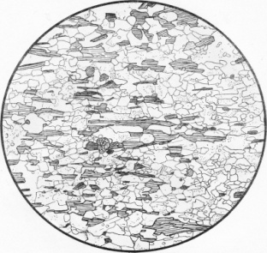
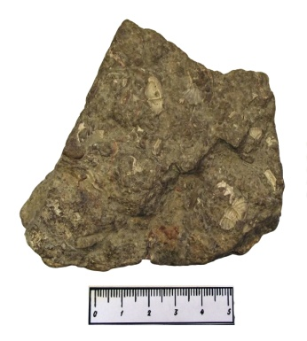
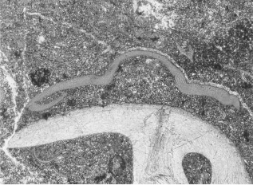
Магматические породы
Биотитовый гранит. Полевые шпаты розовые до телесного цвета с вполне различимой спайностью, – кварц белый до серого, биотит-темные агрегаты (например, центр иллюстрации слева) .;;Финляндия 12 × 8 см [2]
Гранит. Забайкалье.Диаметр 8мм.Порода состоит из равных количеств калтевого полевого шпата и кислого плагиоклаза, кварца и редких чешуек биотита. Структура гипидиоморфнозернистая гранитовая. [1]
Метаморфические породы
Биотитовый гнейс с отчетливо выраженной гнейсовидной текстурой , подчеркиваемой ориентированным расположением и чередованием полос, обогащенных биотитом и светлым полевым шпатом.. Муггенбрунн/Шварцвальд;Размер образца 8 × 12 см
Биотит-плагиоклазовый гнейс.Оз.Байкал.Порода состоит из кристаллобластовых более или менее изометричных зерен плагиоклаза и кварца и пластинок биотита. В качестве примеси встречается гранат. Сланцеватость породы кристаллизационная и обусловлена ориентированным расположением пластинок биотита. Структура лепидогранобластовая. Текстура гнейсовидная [1].
Осадочные породы
Известняк органогенно-детритовый. Для структуры характерно обилие детрита, представленного обломками щитов трилобитов, (в центре), раковин брахиопод (в нижней части), сцементированных среднезернистым кальцитом. [3]
Органогенно-детритовый известняк, состоящий из обломков мшанок, брахиопод и трилобитов. Ордовик, Ленинградская область. [3]

Slide 11
Как это делается

Slide 12
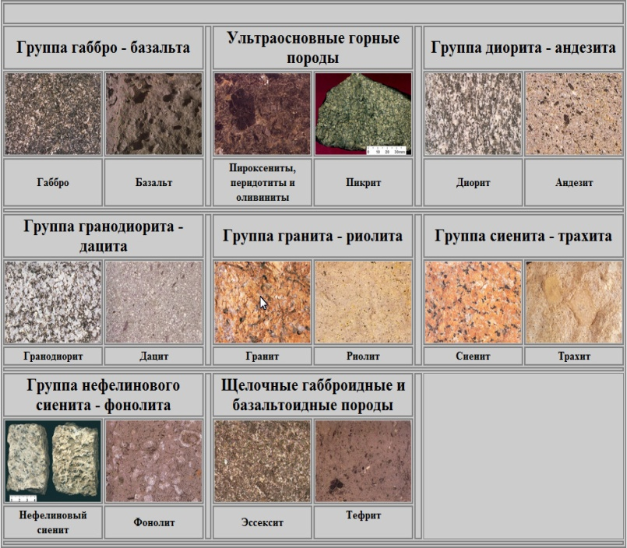
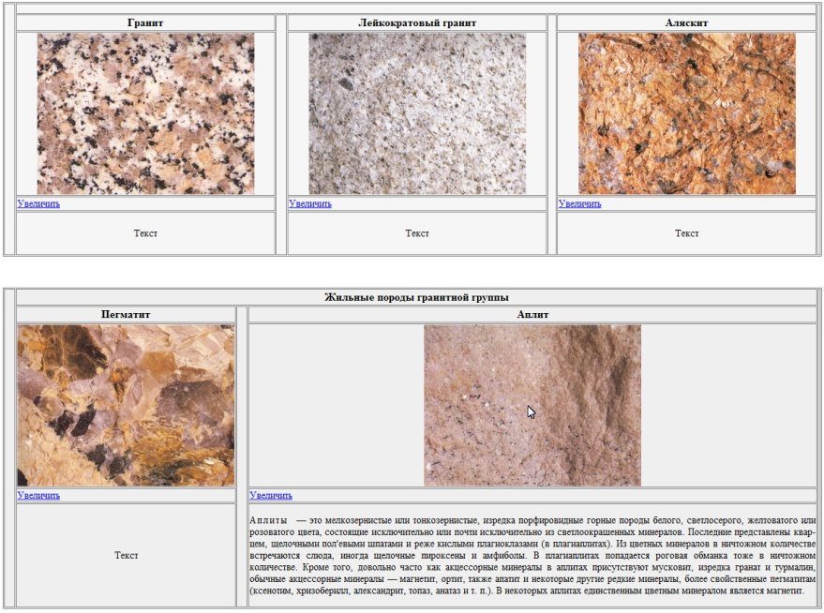
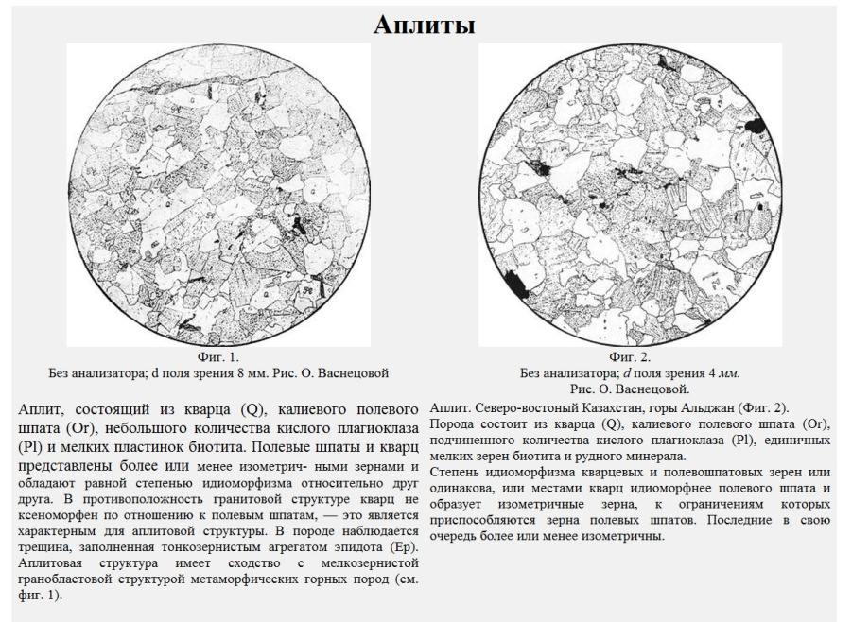
Группы магматических - пород
Внутригрупповые разновидности магматических пород
Петрографическая характеристика разновидностей магматических пород

Slide 13
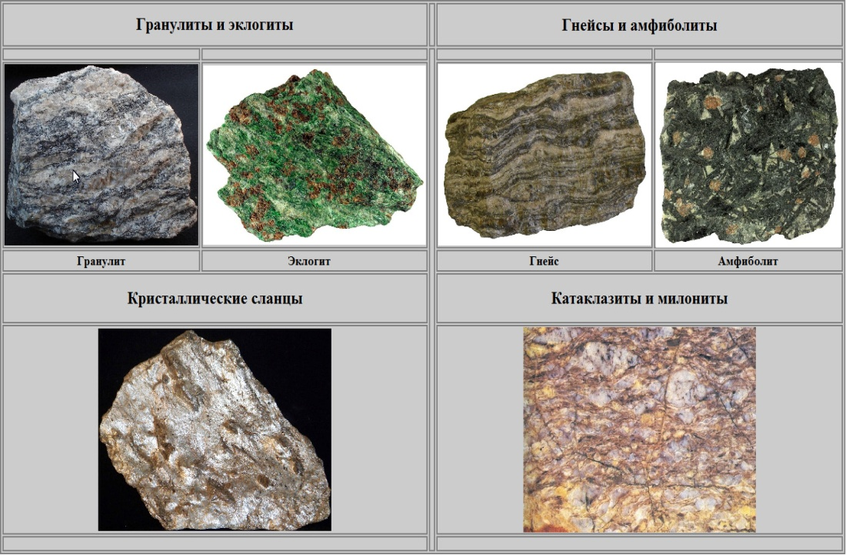
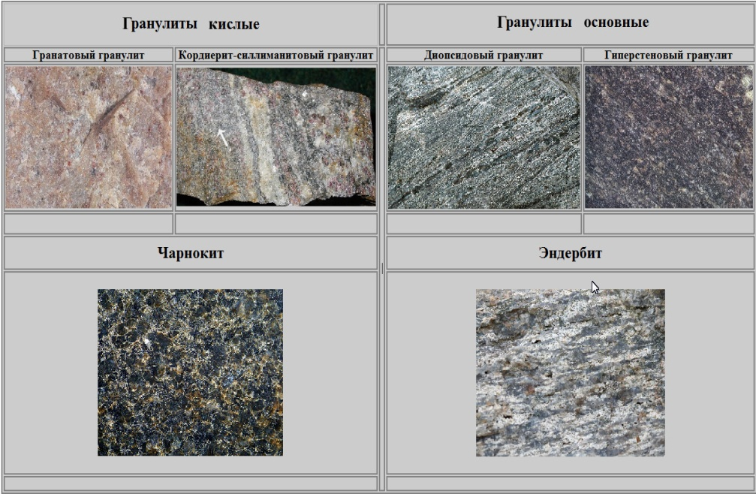
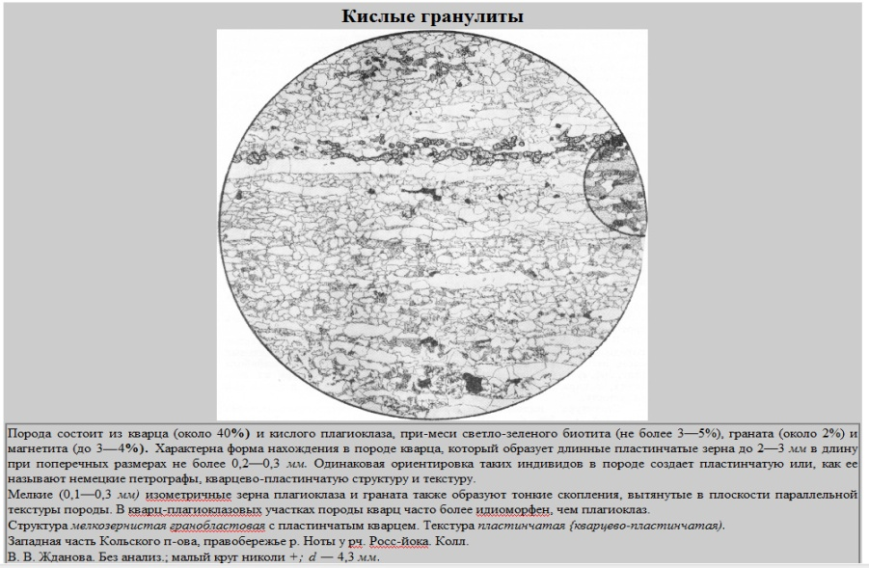
Группы метаморфических пород
Внутригрупповые разновидности метаморфических пород
Петрографическая характеристика разновидности метаморфической породы

Slide 14
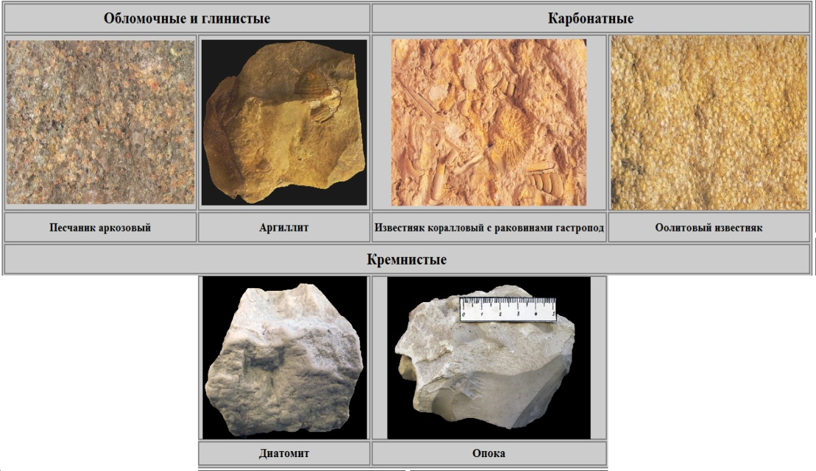
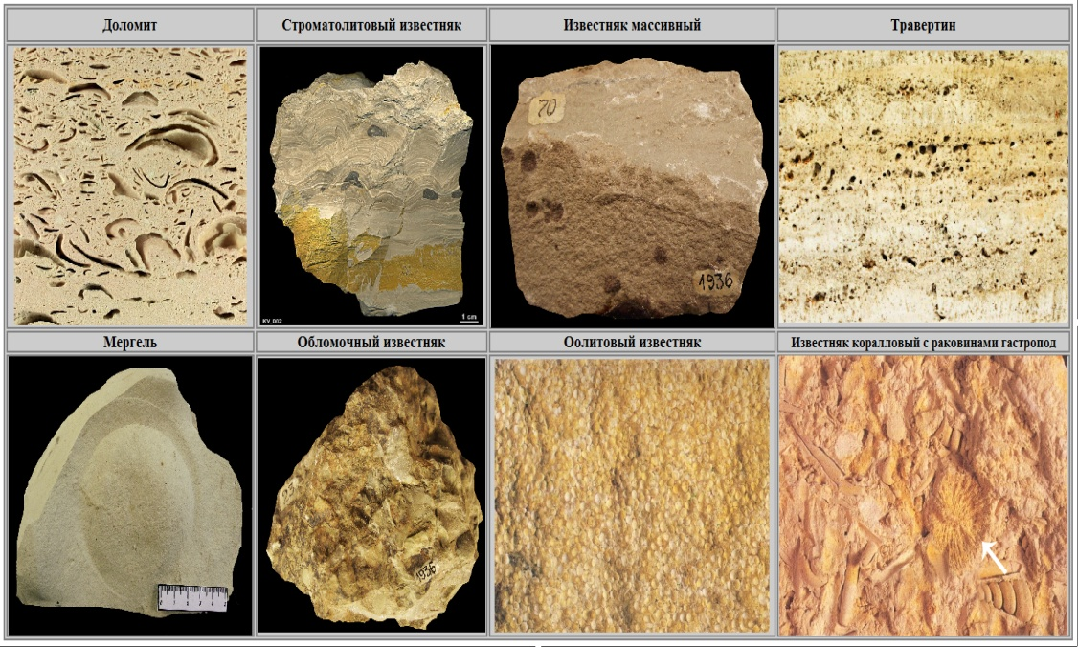
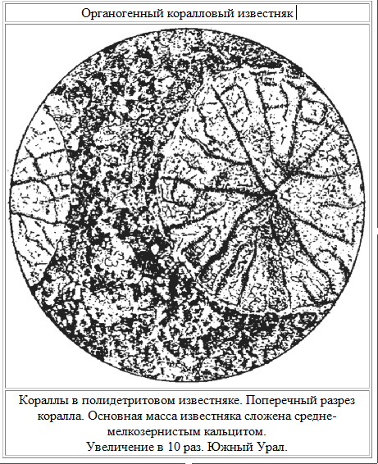
Группы осадочных пород
Внутригрупповые разновидности осадочных пород
Петрографическая характеристика разновидности осадочной породы

Slide 15
Руководство по применению справочника в полевых и камеральных условиях будет содержать :
-характеристику принципов выделения, полевой и камеральной диагностики групп магматических, метаморфических и осадочных пород;
-принципов построения справочника и размещения в нем графической и текстовой информации по группам магматических, метаморфических и осадочных пород;
-описание процедур использования справочника-определителя магматических метаморфических и осадочных пород в полевых и камеральных условиях;
-рекомендации по методам адаптации электронного справочника к различным платформам, операционным системам электронный устройств (ПК, ноутбук, планшет, смартфон ).

Slide 16
Как это будет выглядеть

Slide 17
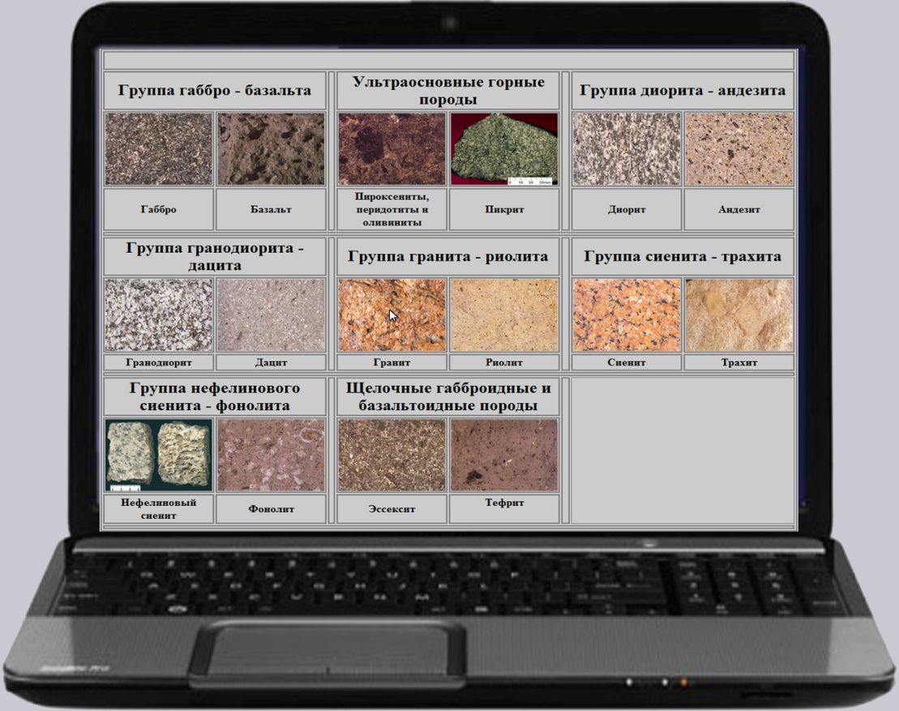
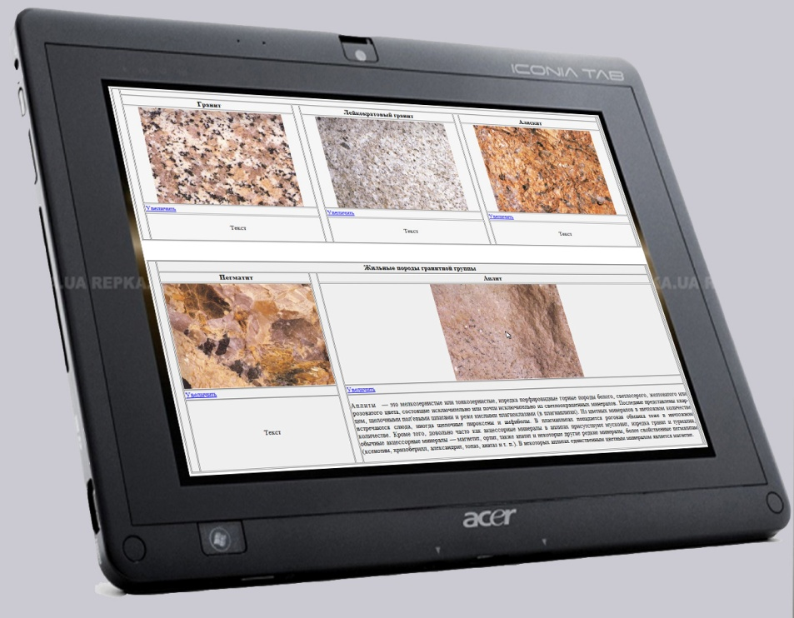
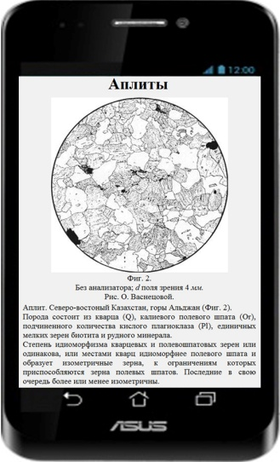

Slide 18
Рекомендации

Slide 19
Представляется возможным и целесообразным создание подобных электронных справочников- определителей : ископаемой фауны и флоры, минералов , руд , так же ориентированных для оперативного их использования в полевых и камеральных условиях в процессе составления Госгеолкарт 1000/3 и 100/2

Slide 20
Спасибо за внимание!

